Slide 1

Network Alignment
Studenti:
Luca Masiero
Stefano Ivancich
Supervisor:
Prof. Matteo Comin
11 Giugno 2020

Slide 2
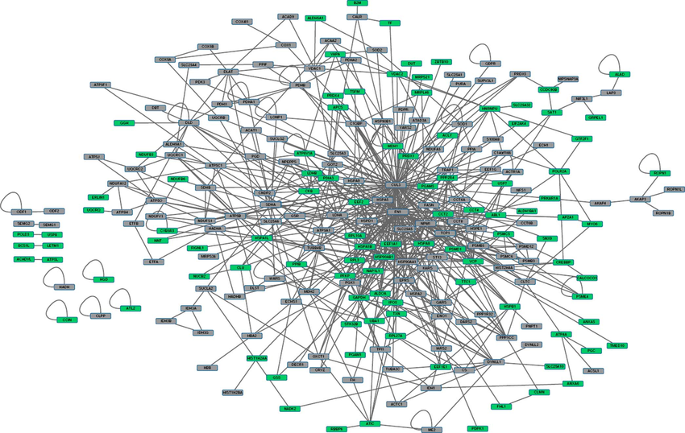
Introduzione: Network Alignment e PPIN
Obiettivo = trovare somiglianze tra struttura e/o topologia di due o più reti.

Slide 3
Introduzione: Network Alignment e PPIN
Le Protein-Protein Interaction Networks (PPIN) sono strumenti validi per comprendere:
funzioni delle cellule;
malattie umane;
design e riposizionamento dei farmaci;
interattomi (insieme delle interazioni molecolari in una cellula).
Date le grandi dimensioni (migliaia di elementi), le reti PPI sono analizzate tramite l’identiﬁcazione di moduli.
Modulo topologico = gruppo di nodi che hanno molte più connessioni con i nodi del gruppo piuttosto che con quelli esterni.
Modulo funzionale = gruppo di nodi che condividono una funzione biologica.

Slide 4
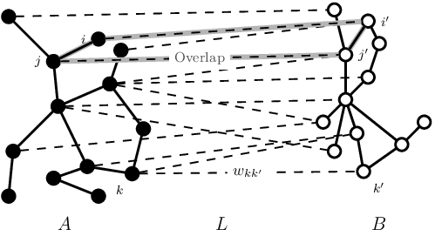
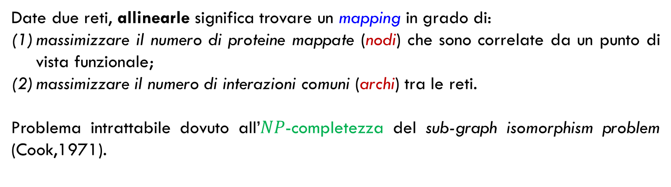
Introduzione: Network Alignment e PPIN
Date due reti, allinearle significa trovare un mapping in grado di:
massimizzare il numero di proteine mappate (nodi) che sono correlate da un punto di vista funzionale;
massimizzare il numero di interazioni comuni (archi) tra le reti.
Problema intrattabile dovuto all’$NP$-completezza del sub-graph isomorphism problem (Cook,1971).

Slide 5
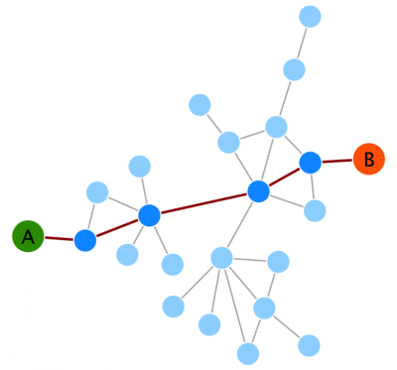
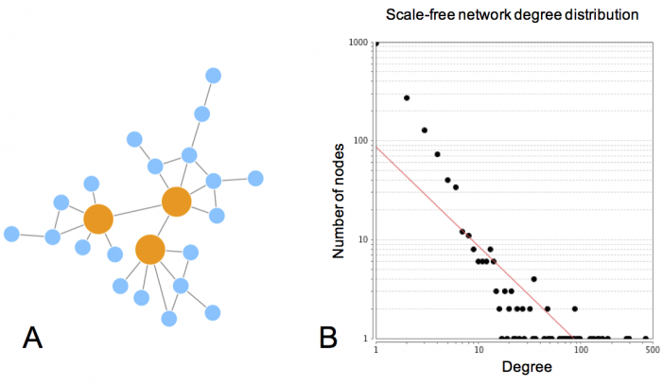
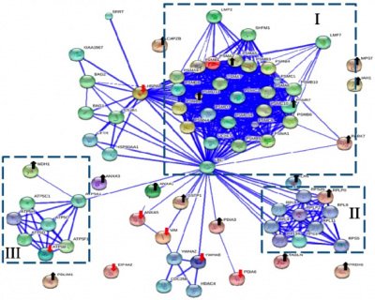
PPIN: proprietà fondamentali
Effetto del piccolo mondo: tutte le reti complesse sono tali che due nodi qualsiasi possono essere collegati da un percorso costituito da un numero relativamente piccolo di collegamenti.
Scale-free networks: nodi con poche connessioni vs hub
PAROLE CHIAVE scalabilità, invarianza ai cambiamenti di scala, vulnerabilità agli attacchi mirati.
Transitività: misura la tendenza dei nodi a raggrupparsi.
Utile per individuare complessi proteici (moduli).

Slide 6
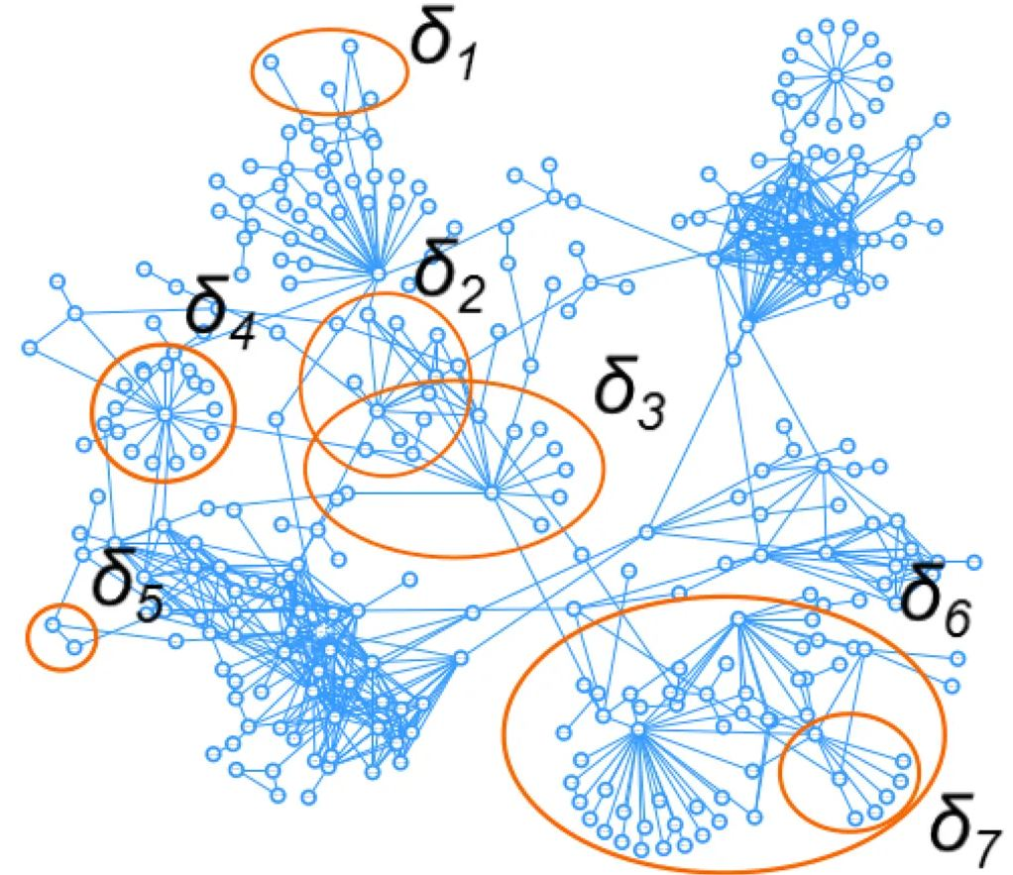
MTGO
- Module detection via Topological information and GO knowledge -
Metodo GO-based per identificare moduli funzionali.
Combinazione di informazioni provenienti dalla topologia delle reti con conoscenza biologica.
Overlapping e copertura totale della rete.

Slide 7


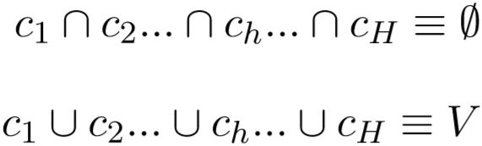
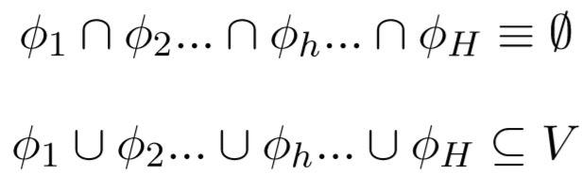
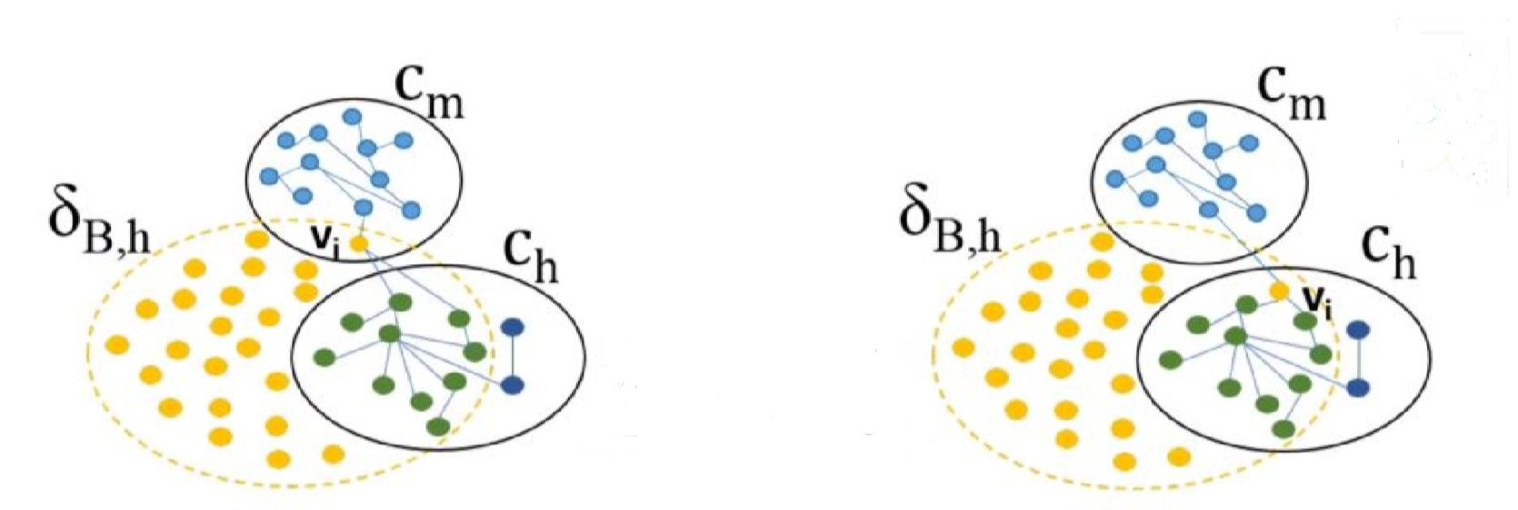
MTGO: Fasi
3 FASI
Inizializzazione: creazione delle partizioni e dei moduli
2) Iterazioni in cui i nodi vengono ri-assegnati alle partizioni

Slide 8
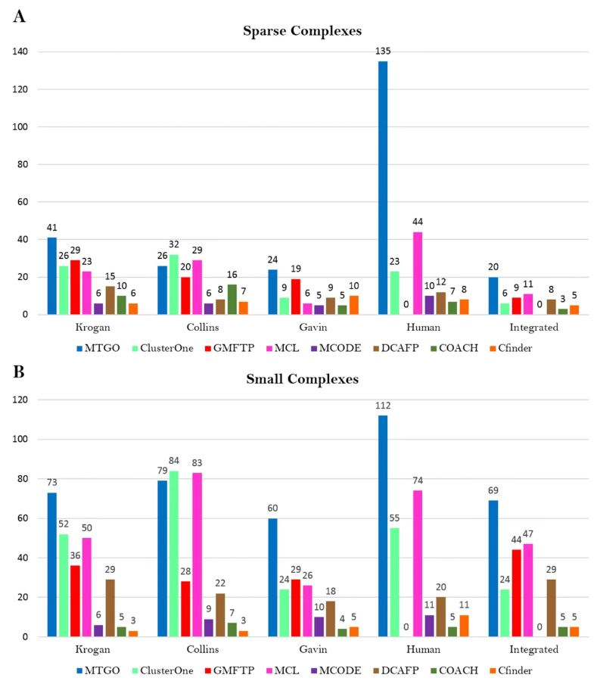
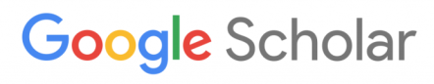
MTGO: Conclusione
Convergenza per valutare la qualità della partizione finale e dell’overlapping
MTGO possiede l’abilità di individuare un insieme di termini GO fornendo un’interpretazione biologica significativa della PPIN (proprietà assente negli altri algoritmi allo stato dell’arte).
NUMERO DI CITAZIONI = 13

Slide 9
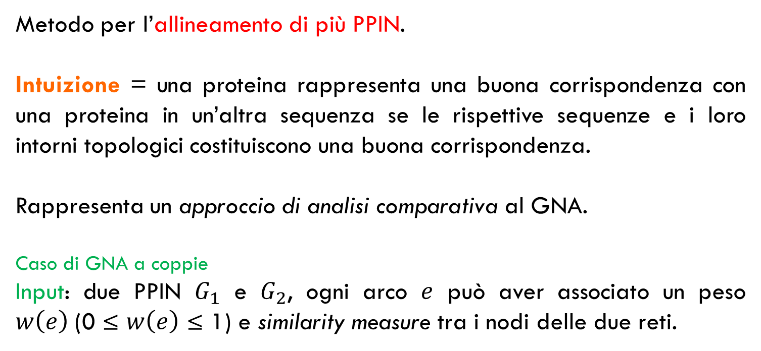
IsoRank
Metodo per l’allineamento di più PPIN.
Intuizione = una proteina rappresenta una buona corrispondenza con una proteina in un’altra sequenza se le rispettive sequenze e i loro intorni topologici costituiscono una buona corrispondenza.
Rappresenta un approccio di analisi comparativa al GNA.
Caso di GNA a coppie
Input: due PPIN $G_{1}$ e $G_{2}$, ogni arco $ⅇ$ può aver associato un peso $w\left(ⅇ\right)$(0 ≤ $w\left(ⅇ\right)$ ≤ 1) e similarity measure tra i nodi delle due reti.

Slide 10
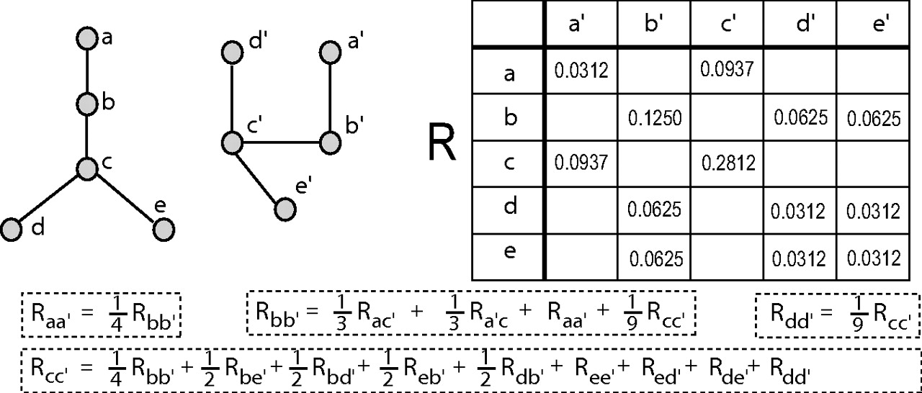
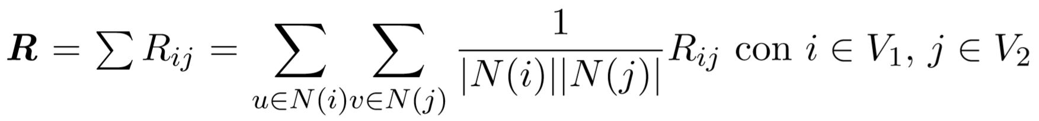
IsoRank: Fasi
Obiettivo: trovare sottografo comune alle reti in input.
2 FASI:
1) Assegnazione di functional similarity scores; 2) Mapping per il GNA (solo scores elevati) mantenendo la proprietà transitiva
(one-to-one o many-to-many)

Slide 11
IsoRank: Conclusione
Il sottografo corrispondente all’allineamento globale possiede 1663 archi in comune ad almeno due PPIN e 157 archi in comune al almeno 3 PPIN.
La dimensione del sottografo comune relativamente piccola (overlap con ≈ 5% della PPIN umana) a causa dell’incompletezza e della rumorosità dei dati.
All’aumentare della quantità e della qualità dei dati, l’overlap dovrebbe aumentare. Delle 86932 proteine provenienti dalle 5 specie, 59539 (68,5%) hanno ottenuto almeno un match con un’altra proteina di una rete diversa.
NUMERO DI CITAZIONI = 505 dallo sviluppo nel 2008.

Slide 12
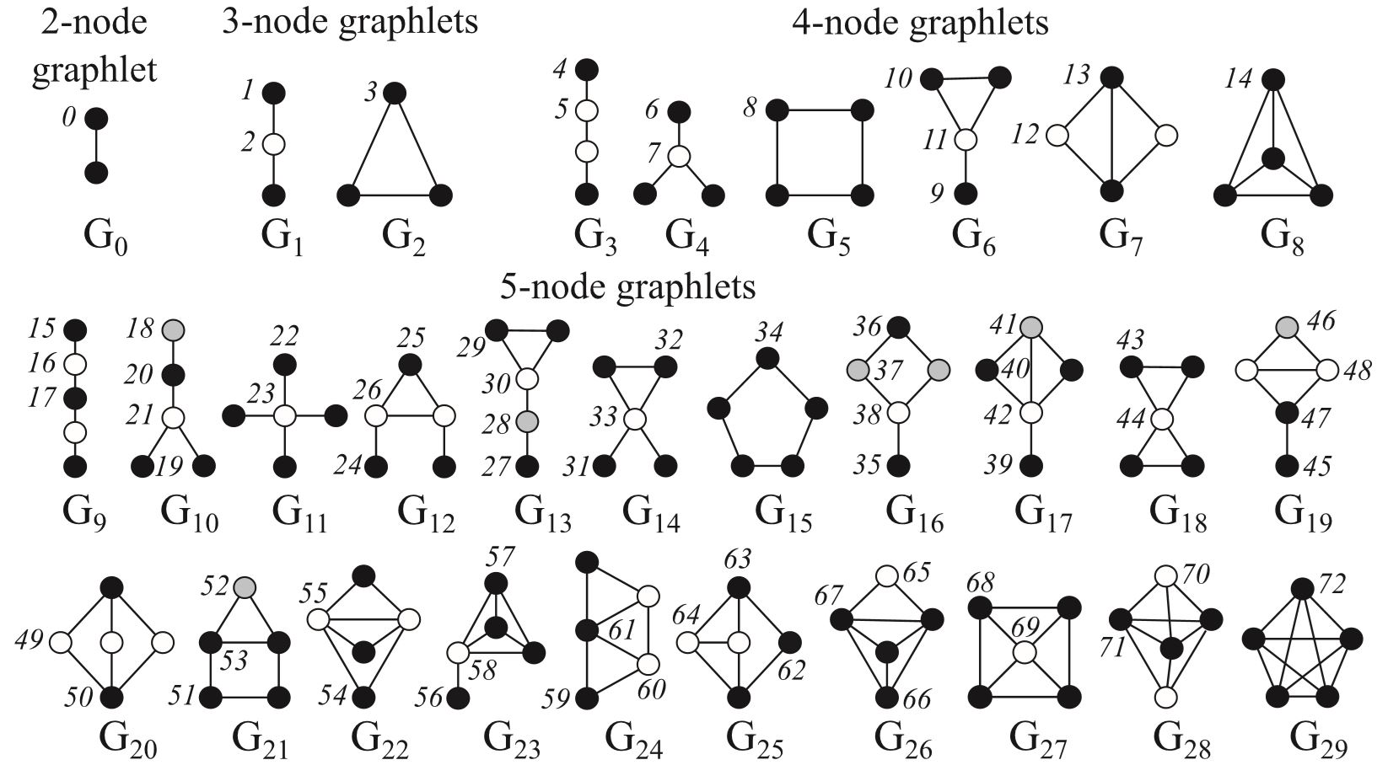
L-GRAAL
Idea: mappare insieme nodi che costituiscono un pattern (graphlet) con molte interazioni condivise.

Slide 13
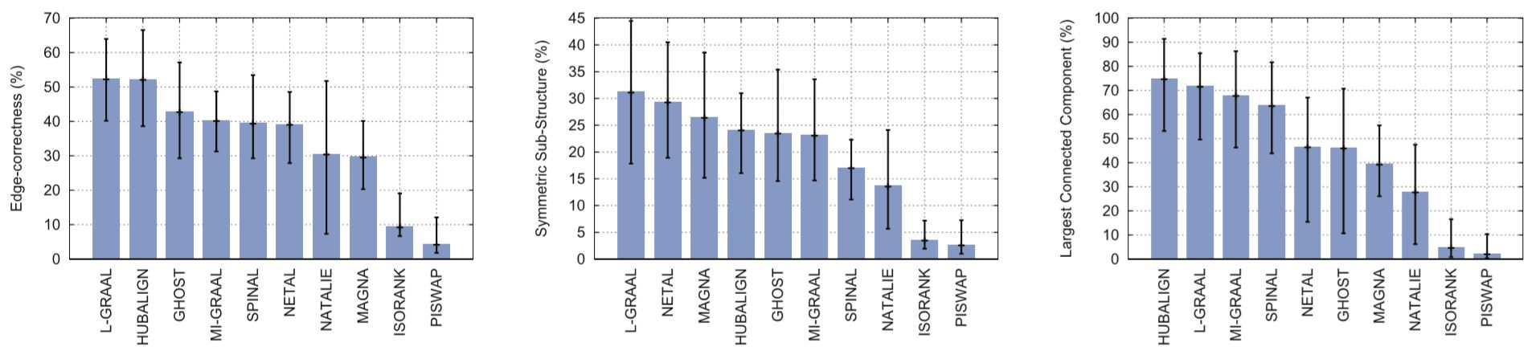
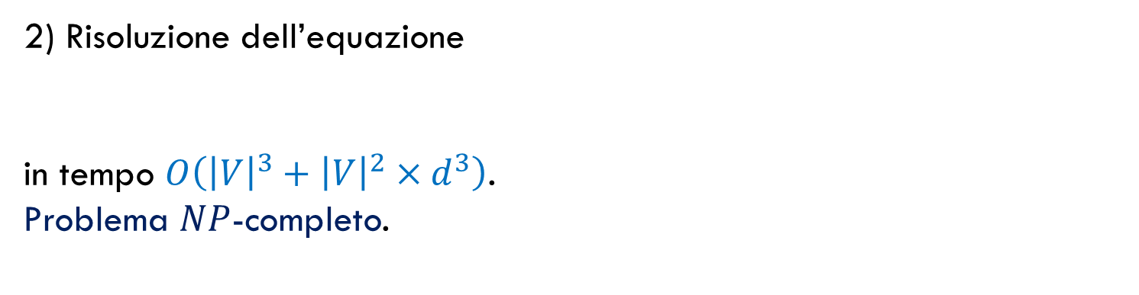
L-GRAAL
Funzione obiettivo: fonde le informazioni dalle sequenze di proteine con le interazioni tra i graphlet (si risolve con la Programmazione Intera).
FASI
1) Similarity scores e definizione della topological similarities;
2) Risoluzione dell’equazione
in tempo $O\left({\left|V\right|}^{3}+{\left|V\right|}^{2}×d^{3}\right)$.
Problema $NP$-completo.

Slide 14
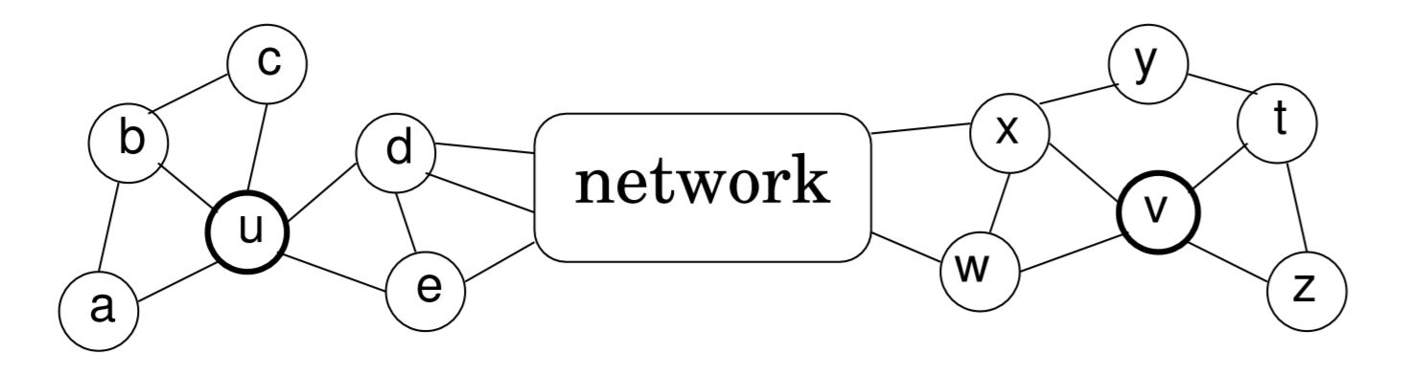
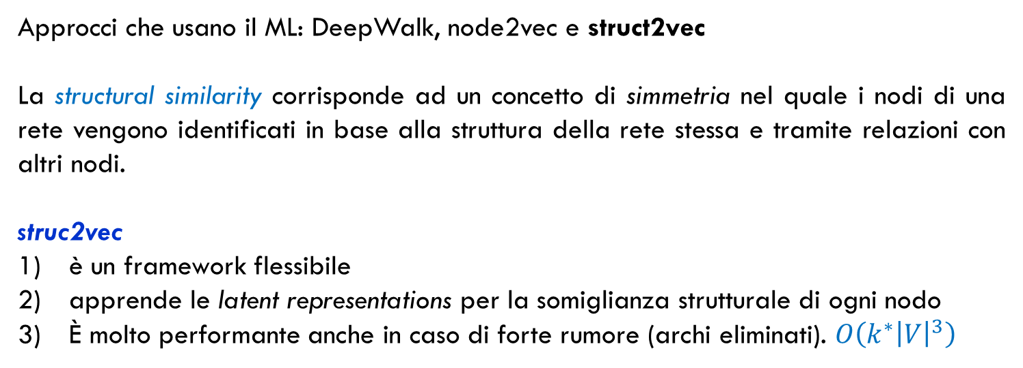
struc2vec
Approcci che usano il ML: DeepWalk, node2vec e struct2vec
La structural similarity corrisponde ad un concetto di simmetria nel quale i nodi di una rete vengono identificati in base alla struttura della rete stessa e tramite relazioni con altri nodi.
struc2vec
è un framework flessibile
apprende le latent representations per la somiglianza strutturale di ogni nodo
È molto performante anche in caso di forte rumore (archi eliminati). $O\left(k^{∗}{\left|V\right|}^{3}\right)$

Slide 15

struc2vec – 4 fasi
Determina la somiglianza strutturale tra ogni coppia di nodi per dimensioni di neighborhood crescenti.
Costruisce un grafo multilivello pesato. Ogni livello è un grafo completo composto da tutti i nodi del grafo originale, il peso tra ogni coppia di nodi è Ogni nodo è collegato col corrispondente nel layer inferiore e superiore con arco di peso
Si attraversa più volte il grafo multilivello con un algoritmo semi-randomico, generando diverse sequenze di nodi.
Da queste sequenze di nodi si utilizza una tecnica di unsupervised learning per generare la latent representations (un vettore) di ogni nodo.
2 nodi strutturalmente simili hanno latent representations vicine.

Slide 16
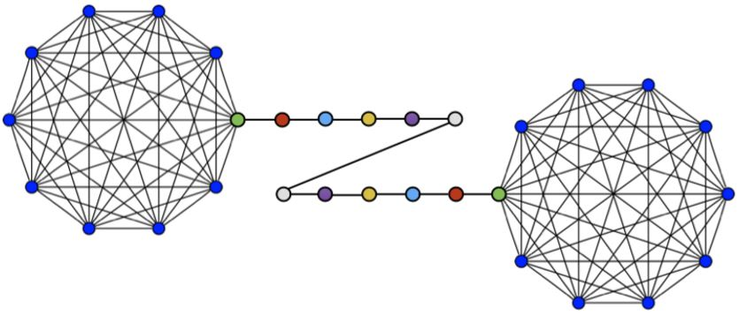
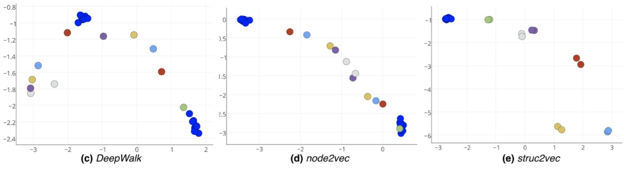
struc2vec vs DeepWalk e node2vec
Barbell graph

Slide 17
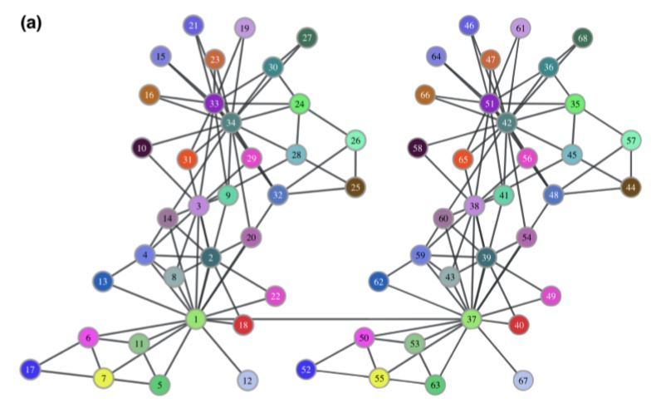
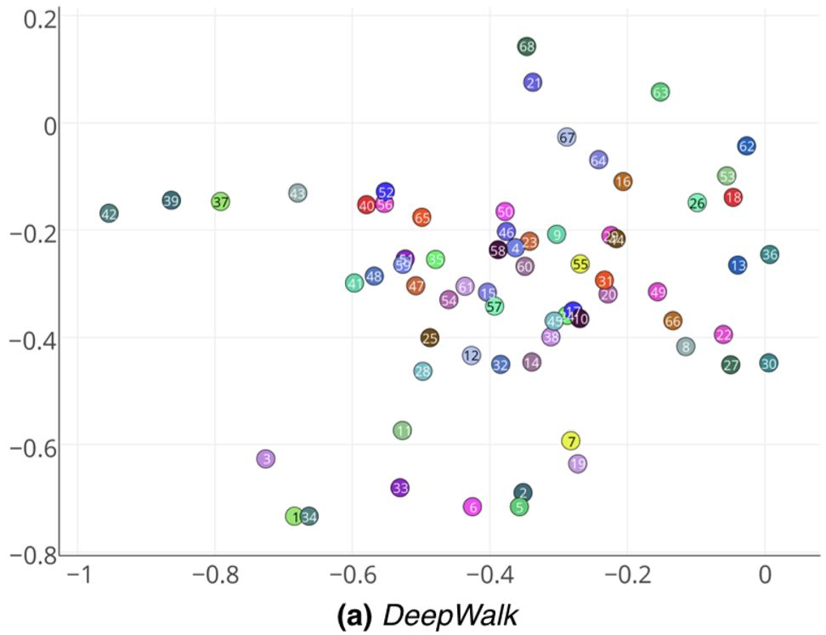
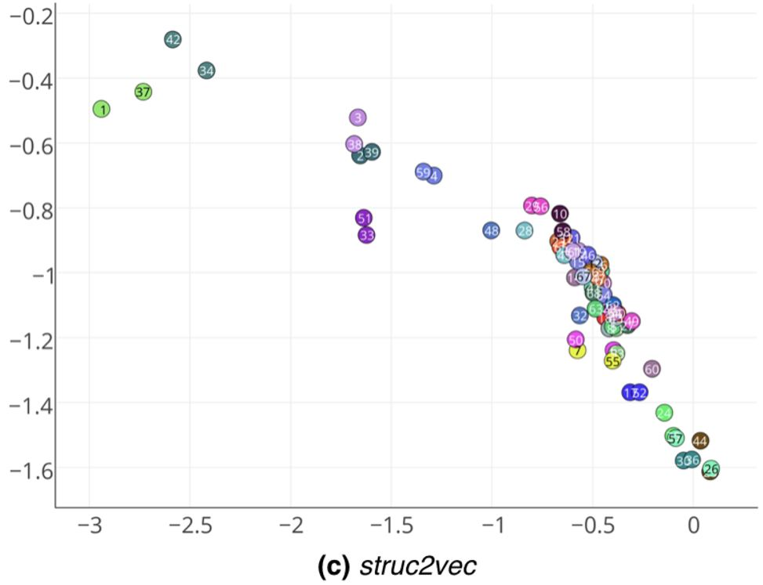
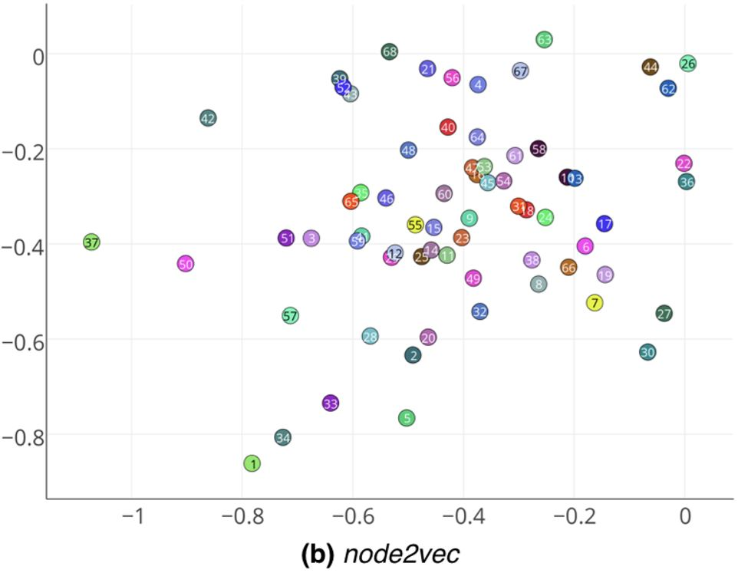
struc2vec vs DeepWalk e node2vec
Zachary’s Karate Club

Slide 18
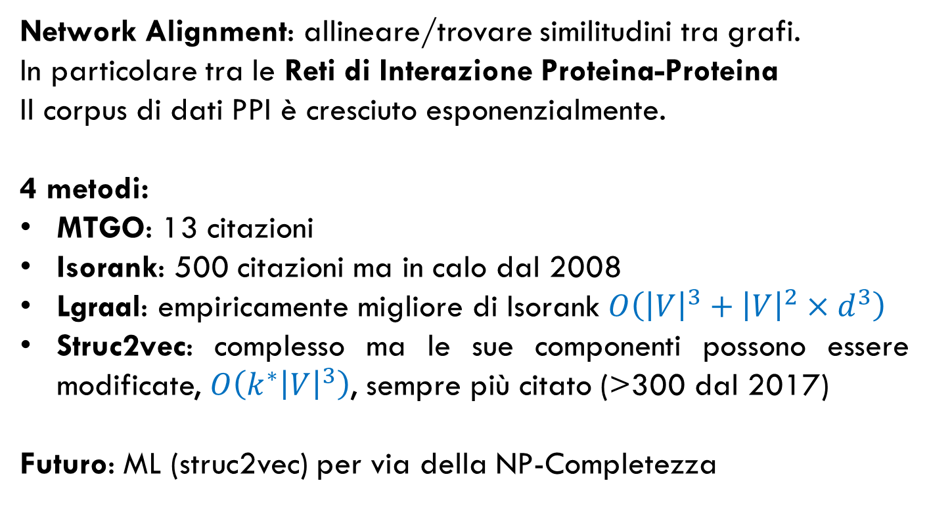
Conclusioni
Network Alignment: allineare/trovare similitudini tra grafi.
In particolare tra le Reti di Interazione Proteina-Proteina
Il corpus di dati PPI è cresciuto esponenzialmente.
4 metodi:
MTGO: 13 citazioni
Isorank: 500 citazioni ma in calo dal 2008
Lgraal: empiricamente migliore di Isorank $O\left({\left|V\right|}^{3}+{\left|V\right|}^{2}×d^{3}\right)$
Struc2vec: complesso ma le sue componenti possono essere modificate, $O\left(k^{∗}{\left|V\right|}^{3}\right)$, sempre più citato (>300 dal 2017)
Futuro: ML (struc2vec) per via della NP-Completezza

